Slide 1
Java alkalmazások
10. Előadás

Slide 2
SWING
Miért van még egy grafikus eszközkészlet a Javában?
Van az awt (abstract windows toolkit), akkor minek még a Swing is?
Az awt programozói eszközkészlet úgy működik, hogy az ablakok és a komponensek megjelenítését az operációs rendszer ablakkezelőjére bízza minden operációs rendszeren. Ennek eredménye, hogy ugyanaz a program másként néz ki Windowson, Linuxon, MacOSX-en vagy más rendszeren.
A Swing eszközkészletet úgy alakították ki, hogy maga határozza meg hogyan nézzen ki a program ablaka. Így egységes kinézetet kapunk minden operációs rendszeren.

Slide 3
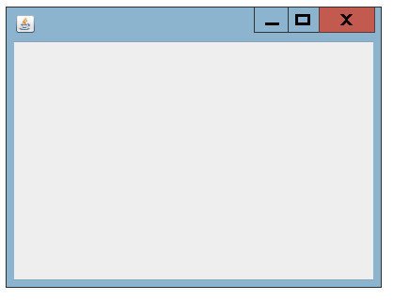
SWING
Első program:
package program;
import javax.swing.JFrame;
public class Program {
public static void main(String[] args) {
JFrame ablak = new JFrame();
ablak.setSize(400, 300);
ablak.setVisible(true);
}
}
Az ablak létrehozásához JFrame osztályt használjuk, ezért az első kódot tartalmazó sorban importáljuk ezt az osztályt:
import javax.swing.JFrame;
A programban egy ablak nevű objektumot deklarálunk és hozunk létre:
Jframe ablak = new JFrame();
A következő utasítás beállítja az ablak méretét:
ablak.setSize(400, 300);
A következő utasítás megjeleníti az ablakot. Ennek az utasításnak az utolsónak kell lenni.
ablak.setVisible(true);

Slide 4
SWING
Második program
A második program eredménye mindenben megegyezik az előzővel, de a megvalósításhoz a JFrame osztályt terjeszti ki.
package program2;
import javax.swing.JFrame;
public class Program2 extends JFrame{
Program2()
{
setSize(400, 300);
setVisible(true);
}
public static void main(String[] args) {
new Program2();
}
}

Slide 5
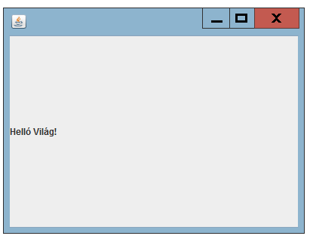
SWING
JLabel
A következő program egy feliratot helyez el az ablakra, amelyet a JLabel osztállyal valósít meg.
package program3;
import javax.swing.JFrame;
import javax.swing.JLabel;
class Program3 extends JFrame
{
JLabel felirat;
Program3()
{
felirat = new JLabel("Helló Világ!");
add(felirat);
setSize(400, 300);
setVisible(true);
}
public static void main(String args[])
{
new Program3();
}
}

Slide 6
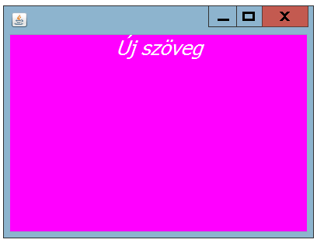
SWING
JLabel (folytatás)
import java.awt.Color;
import java.awt.Font;
import javax.swing.SwingConstants;
// szöveg megváltoztatása
label.setText("Új szöveg");
// előtér és háttér színének megváltoztatása
label.setOpaque(true); // háttér megváltoztatása előtt kell meghívni
label.setBackground(Color.MAGENTA);
label.setForeground(Color.WHITE);
// font megváltoztatása (beállítási lehetőségek: Font.BOLD, Font.ITALIC, Font.PLAIN)
label.setFont(new Font("Tahoma", Font.ITALIC, 26));
// vízszintes pozícionálás (beállítási lehetőségek: RIGHT, LEFT, CENTER)
label.setHorizontalAlignment(SwingConstants.CENTER);
// függőleges pzícionálás (beállítási lehetőségek: TOP, BOTTOM, CENTER)
label.setVerticalAlignment(SwingConstants.TOP);

Slide 7
SWING
Ablak automatikus méretezése
A pack() metódus a komponens méretéhez igazítja az ablakméretét.
package program4;
import javax.swing.JFrame;
import javax.swing.JLabel;
class Program4 extends JFrame
{
JLabel felirat;
Program4()
{
felirat = new JLabel("Helló Világ!");
add(felirat);
pack();
setVisible(true);
}
public static void main(String args[])
{
new Program4();
}
}

Slide 8
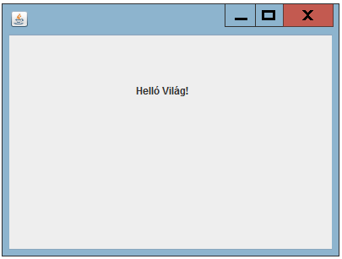
SWING
Komponensek elhelyezése
Az ablak egyes komponenseit elhelyezhetők a koordináták megadásával is. Be kell állítani a komponens szélességét és a magasságát is. Ehhez alkalmazhatjuk a setBounds() metódust, és automatikus elrendezéskezelést azonban ki kell kapcsolni a setLayout() metódussal.
package program5;
import javax.swing.JFrame;
import javax.swing.JLabel;
class Program5 extends JFrame
{
JLabel felirat;
Program5()
{
felirat = new JLabel("Helló Világ!");
felirat.setBounds(150, 50, 100, 30);
setLayout(null);
add(felirat);
setSize(400, 300);
setVisible(true);
}
public static void main(String args[])
{
new Program5();
}
}

Slide 9
SWING
Ablakbezárás esemény kezelése
Az ablak bezárás ikonra kattintva az alkalmazás futása nem fejeződött be, sőt az ablakot csak elrejtettük. A setDefaultCloseOperation() metódus segítségével megoldható ez a probléma.
package program6;
import javax.swing.JFrame;
import javax.swing.JLabel;
class Program6 extends JFrame
{
JLabel felirat;
Program6()
{
felirat = new JLabel("Helló Világ!");
add(felirat);
setDefaultCloseOperation(JFrame.EXIT_ON_CLOSE);
pack();
setVisible(true);
}
public static void main(String args[])
{
new Program6();
}
}

Slide 10
SWING
Ablakbezárás esemény kezelése (folytatás)
A setDefaultCloseOperation() argumentumaként négy érték állítható be JFrame, JInternalFrame és JDialog esetén:
DO_NOTHING_ON_CLOSE
Nem csinál semmit ablak bezárásra kattintva
HIDE_ON_CLOSE (az alapértelmezett beállítás JDialog és JFrame esetén)
Az ablak elrejtése, az alkalmazás fut tovább.
DISPOSE_ON_CLOSE (az alapértelmezett JInternalFrame esetén)
Elrejti és megszünteti az ablakot, az alkalmazás fut tovább.
EXIT_ON_CLOSE Kilép az alkalmazásból, a System.exit(0) hívással. Alkalmazások esetén csak ez ajánlott.

Slide 11
SWING
Az ablak helyének megadása
A setLocation() segítségével megadható az ablak helye.
package program7;
import javax.swing.JFrame;
import javax.swing.JLabel;
class Program7 extends JFrame
{
JLabel felirat;
Program7()
{
felirat = new JLabel("Helló Világ!");
add(felirat);
setDefaultCloseOperation(JFrame.EXIT_ON_CLOSE);
pack();
setLocation(200, 200);
setVisible(true);
}
public static void main(String args[])
{
new Program7();
}
}

Slide 12
SWING
Ablak középre igazítása
Ez az ablak bal felső sarkát teszi középre:
ablak.setLocationRelativeTo(null);
Ezért írjunk hozzá egy metódust:
public static void centerWindow(java.awt.Window frame) {
java.awt.Dimension dimension =
java.awt.Toolkit.getDefaultToolkit().getScreenSize();
int x =
(int) ((dimension.getWidth() - frame.getWidth()) / 2);
int y =
(int) ((dimension.getHeight() - frame.getHeight()) / 2);
frame.setLocation(x, y);
}

Slide 13
SWING
Ablak középre igazítása (példa)
package program8; import java.awt.*; import javax.swing.*; class Program8 { JFrame ablak; JLabel cimke1; JLabel cimke2; public static void main(String args[]) { new Program8(); } | Program8() { ablak = new JFrame("Címke"); cimke1 = new JLabel("Első címke"); cimke2 = new JLabel("Második címke"); cimke1.setBounds(10, 10, 100, 30); cimke2.setBounds(10, 40, 100, 30); ablak.setSize(800, 600); centerWindow(ablak); ablak.setDefaultCloseOperation(JFrame.EXIT_ON_CLOSE); ablak.setLayout(null); ablak.add(cimke1); ablak.add(cimke2); ablak.setVisible(true); } public static void centerWindow(Window frame) { Dimension dimension = Toolkit.getDefaultToolkit().getScreenSize(); int x = (int) ((dimension.getWidth() - frame.getWidth()) / 2); int y = (int) ((dimension.getHeight() - frame.getHeight()) / 2); frame.setLocation(x, y); } }

Slide 14
SWING
Ablak középre igazítása (példa másik módszerrel)
package program9; import javax.swing.JFrame; import javax.swing.JLabel; import java.awt.FlowLayout; import java.awt.GraphicsEnvironment; import java.awt.Point; class Program9 extends JFrame { JLabel felirat1; JLabel felirat2; | Program9() { felirat1 = new JLabel("Első címke"); felirat2 = new JLabel("Második címke"); add(felirat1); add(felirat2); setLayout(new FlowLayout()); setDefaultCloseOperation(JFrame.EXIT_ON_CLOSE); setSize(300, 200); setCenter(this); //Fontos, hogy a méretezés után hívjuk meg setVisible(true); } void setCenter(JFrame ablak) { Point center = GraphicsEnvironment.getLocalGraphicsEnvironment().getCenterPoint(); int x =(int) center.getX() - (ablak.getWidth()/2); int y =(int) center.getY() - (ablak.getHeight()/2); Point ablakCenter = new Point(x, y); ablak.setLocation(ablakCenter); } public static void main(String args[]) { new Program9(); } }

Slide 15
SWING
Méretezés, hely
Egy objektum helyének meghatározása:
setLocation(50, 50);
Egy objektum mérete:
setSize(400, 300);
Az objektum helye és mérete egyszerre:
setBounds(50, 50, 400, 300); // setBounds(x, y, szelesseg, magassag);
Az ablak átméretezésének tiltása:
setResizable(false);
Az ablak és a komponensek méretét el is tárolhatjuk a Dimension osztály segítségével:
import java.awt.Dimension;
Dimension meret = new Dimension(400, 300);
setSize(meret);
Dimension meret = new Dimension();
meret.width = 400; meret.height = 300;
setSize(meret);
A helyeket is eltárolhatjuk a java.awt.Point osztály segítségével:
Point hely = new Point();
hely.x = 50; hely.y = 50;
setLocation(hely);
A hely és a méret egyszerre is eltárolható a java.awt.Rectangle osztály segítségével:
Rectangle teglalap = new Rectangle();
teglalap.x = 50; teglalap.y = 50; teglalap.width = 400; teglalap.height = 300; setBounds(teglalap);

Slide 16
SWING
Több komponens
A FlowLayout() konstruktorral a komponensek egymás után sorba kerülnek, ha kivesszük, akkor egymásra kerülnek a komponensek.
package program10;
import javax.swing.JFrame;
import javax.swing.JLabel;
import java.awt.FlowLayout;
class Program10 extends JFrame
{
JLabel felirat1;
JLabel felirat2;
Program10()
{
felirat1 = new JLabel("Első címke");
felirat2 = new JLabel("Második címke");
add(felirat1);
add(felirat2);
setLayout(new FlowLayout());
setDefaultCloseOperation(JFrame.EXIT_ON_CLOSE);
pack();
setLocation(200, 200);
setVisible(true);
}
public static void main(String args[])
{
new Program10();
}
}

Slide 17
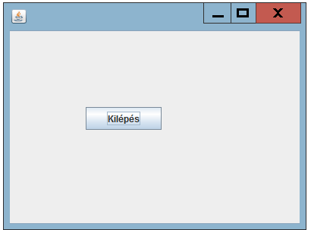
SWING
Gomb (Jbutton) és eseménykezelés
A gomb alapértelmezett magassága: 25 pont.
Az események kezeléséhez ActionListener interfészt használjuk, amely arra való, hogy az ablakon eseményeket figyeljünk.
Az interfész actionPerformed() metódusa a figyelő, amely események bekövetkezését figyel. A metódusnak van egy kötelező paramétere, amelynek kötelezően ActionEvent típus. Az így megadott változóban megvizsgálhatjuk, hogy melyik komponens váltotta ki az eseményt.
package program12;
import javax.swing.JFrame;
import javax.swing.JButton;
import java.awt.event.ActionListener;
import java.awt.event.ActionEvent;
class Program12 extends JFrame implements ActionListener {
JButton kilepesgomb;
Program12() {
kilepesgomb = new JButton("Kilépés");
kilepesgomb.setBounds(100, 100, 100, 30);
kilepesgomb.addActionListener(this);
add(kilepesgomb);
setLayout(null);
setSize(400, 300);
setVisible(true);
}
public void actionPerformed(ActionEvent e) {
System.exit(0);
}
public static void main(String args[]) {
new Program12();
}
}

Slide 18
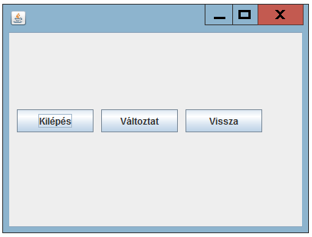
SWING
Eseménykezelés több komponensen
package program13; import javax.swing.JFrame; import javax.swing.JButton; import java.awt.event.ActionListener; import java.awt.event.ActionEvent; class Program13 extends Jframe implements ActionListener { JButton kilepesgomb; JButton valtoztatgomb; JButton visszagomb; | Program() { kilepesgomb = new JButton("Kilépés"); valtoztatgomb = new JButton("Változtat"); visszagomb = new JButton("Vissza"); kilepesgomb.setBounds(10, 100, 100, 30); kilepesgomb.addActionListener(this); valtoztatgomb.setBounds(120, 100, 100, 30); valtoztatgomb.addActionListener(this); visszagomb.setBounds(230, 100, 100, 30); visszagomb.addActionListener(this); setLayout(null); add(kilepesgomb); add(valtoztatgomb); add(visszagomb); setSize(400, 300); setVisible(true); } public void actionPerformed(ActionEvent e) { if(e.getSource() == kilepesgomb) System.exit(0); if(e.getSource() == valtoztatgomb) setTitle("Működik"); if(e.getSource() == visszagomb) setTitle("Másik"); } public static void main(String args[]) { new Program(); } }

Slide 19
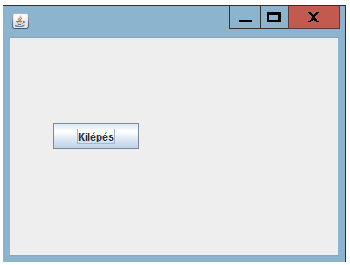
SWING
Eseménykezelő névtelen osztállyal
package program14;
import javax.swing.JFrame;
import javax.swing.JButton;
import java.awt.event.ActionListener;
import java.awt.event.ActionEvent;
class Program14 extends Jframe {
JButton kilepesgomb;
Program14() { {
kilepesgomb = new JButton("Kilépés");
kilepesgomb.setBounds(50,100, 100, 30);
kilepesgomb.addActionListener(new ActionListener() {
public void actionPerformed(ActionEvent e) {
System.exit(0);
}
});
setLayout(null);
add(kilepesgomb);
setDefaultCloseOperation(JFrame.EXIT_ON_CLOSE);
setSize(400,300);
setVisible(true);
}
public static void main(String args[]) {
new Program14();
}
}

Slide 20
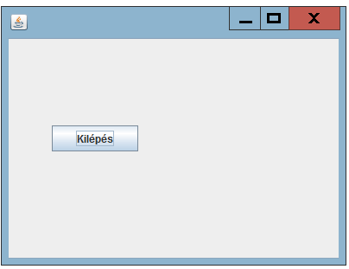
SWING
Eseménykezelő beépített osztállyal
package program15;
import javax.swing.JFrame;
import javax.swing.JButton;
import java.awt.event.ActionListener;
import java.awt.event.ActionEvent;
class Program15 extends Jframe {
JButton kilepesgomb;
Program15() {
kilepesgomb = new JButton("Kilépés");
kilepesgomb.setBounds(50,100, 100, 30);
kilepesgomb.addActionListener(new KilepesGomb_Click());
setLayout(null);
add(kilepesgomb);
setDefaultCloseOperation(JFrame.EXIT_ON_CLOSE);
setSize(400,300);
setVisible(true);
}
class KilepesGomb_Click implements ActionListener {
public void actionPerformed(ActionEvent e) {
System.exit(0);
}
}
public static void main(String args[]) {
new Program15();
}
}

Slide 21
SWING
JTextField - Szövegdoboz használata
A következőpélda egy számot vár, amelyet megdupláz.
package program16; import java.awt.FlowLayout; import java.awt.event.ActionListener; import java.awt.event.ActionEvent; import javax.swing.JFrame; import javax.swing.JButton; import javax.swing.JTextField; class Program16 extends JFrame { JButton kilepesgomb; JButton duplazasgomb; JTextField szammezo; Program16() { kilepesgomb = new JButton("Kilépés"); duplazasgomb = new JButton("Dupláz"); szammezo = new JTextField(); kilepesgomb.addActionListener( new KilepesGomb_Click()); duplazasgomb.addActionListener( new DuplazoGomb_Click()); szammezo.setColumns(7); add(kilepesgomb); add(duplazasgomb); add(szammezo); setLayout(new FlowLayout()); pack(); setVisible(true); } | class KilepesGomb_Click implements ActionListener { public void actionPerformed(ActionEvent e) { System.exit(0); } } class DuplazoGomb_Click implements ActionListener { public void actionPerformed(ActionEvent e) { String szamstr = szammezo.getText(); int szam = Integer.parseInt(szamstr); int eredmeny = szam * 2; szammezo.setText( Integer.toString(eredmeny)); } } public static void main(String args[]) { new Program16(); } }

Slide 22
SWING
JTextField
A szöveg doboz kezdőértéke a konstruktorban állítható be a Text tulajdonsággal:
TextField1.Text = "Kezdő szöveg";
Később a doboz tartalma a setText() metódussal állítható be:
TextField1.setText("Új szöveg");
A doboz tartalmának lekérdezése:
String tartalom = TextField.getText();
A doboz lapértelmezett magassága: 19 pont.
Beállítások:
textField1.setEditable(false);
textField1.setHorizontalAlignment(JTextField.LEFT);
A setHorizontalAlignment metódus lehetséges értékei:
JTextField.LEFT
JTextField.CENTER
JTextField.RIGHT
JTextField.LEADING (balra vagy jobbra a lokális beállításoktól függően)
JTextField.TRAILING (jobbra vagy balra a lokális beállításoktól függően)

Slide 23
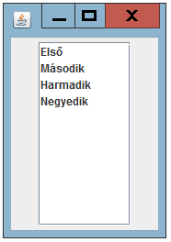
SWING
Listadoboz - Egyszerű listadoboz
A listadobozhoz két osztály szükséges:
DefaultListModel
JList
Az első osztály egy könnyen kezelhető listáról gondoskodik a másik pedig a megjelenítésről.
package program17; import javax.swing.JFrame; import javax.swing.JList; import javax.swing.DefaultListModel; import javax.swing.JScrollPane; import java.awt.FlowLayout; import java.awt.Dimension; class Program17 extends Jframe { DefaultListModel<String> listModel = new DefaultListModel<String>(); JList<String> jlist1 = new JList<String>(listModel); JScrollPane scrollPane1 = new JScrollPane(jlist1); Program17() { scrollPane1.setPreferredSize( new Dimension(100, 200)); | listModel.addElement("Első"); listModel.addElement("Második"); listModel.addElement("Harmadik"); listModel.addElement("Negyedik"); add(scrollPane1); setLayout(new FlowLayout()); pack(); setVisible(true); } public static void main(String args[]) { new Program17(); } }

Slide 24
SWING
A lista kezelése
A modell metódusaival:
Egy elem törlése:
listmodel.remove(2); // a harmadik elemet töröljük.
Elemek törlése:
listmodel.clear();
Adott elem cseréje:
listmodel.set(1, "gggg"); // A második elem cseréje „gggg” a karaktersorozatra.
model.setElementAt(Object obj, int index); // Az index-edik elem cseréje obj-re
Egy elem lekérdezése:
String str = listModel.getElementAt(50); // Az 50. elem lekérdezése
A lista metódusaival:
A kiválasztott elem lekérdezése:
jlist1.getSelectedIndex(); // A kiválasztott elem indexét adja vissza
jlist1.getSelectedIndices(); // A kiválasztott elemek indexeit tömbben adja vissza
Van-e kijelöt elem?:
Jlist1.isSelectionEmpty();

Slide 25
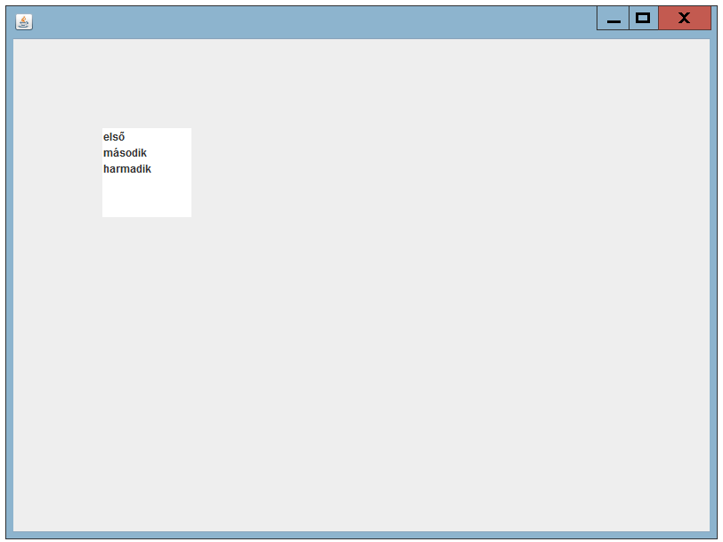
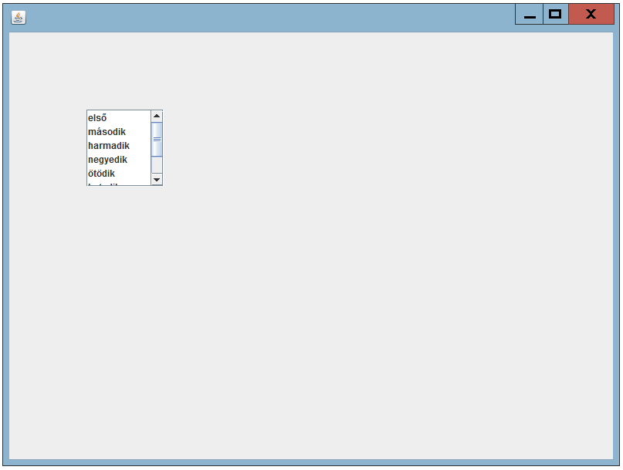
SWING
További lista pédái.
Az első csak lista, a második a lista görgethető panelen belül. Modell egyik esetben sincs.
package program18; import javax.swing.*; class Program18 extends Jframe { JList listabox; Program18() { setLayout(null); String[] lista = {"első", "második", "harmadik"}; listabox = new JList(lista); listabox.setBounds(100,100, 100,100); add(listabox); setSize(800,600); setVisible(true); } public static void main(String args[]) { new Program18(); } } | package program19; import javax.swing.*; class Program19 extends Jframe { JList listabox; Program19() { setLayout(null); String[] lista = {"első", "második", "harmadik", "negyedik", "ötödik", "hatodik", "hetedik", "nyolcadik"}; listabox = new JList(lista); JScrollPane listaPane = new JScrollPane(listabox); listaPane.setBounds(100, 100, 100, 100); add(listaPane); setSize(800,600); setVisible(true); } public static void main(String args[]) { new Program19(); } }

Slide 26
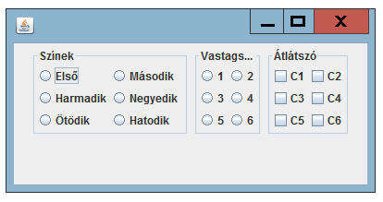
SWING
JRadioButton
Több lehetőség közül egy kiválasztása.
Ha a felületen több olyan csoport van, amelyik mindegyikében egy lehetőség választahó, akkor használni kell a ButtonGroup osztályt a csoportosításra.
JCheckBox
Több lehetőség közül egy, több vagy összes kiválasztása.
isSelected függvény mondja meg egy adott vezérlőről, hogy ki van választva.
A kiválasztás ellenőrzése és beállítása mindkét kontroll esetén:
Kiválasztás ellenőrzése: isSelected() metódus.
Kiválasztás beállítása: setSelected(boolean)metódus.
Lásd a program20 példát!

Slide 27
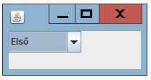
SWING
JComboBox – lenyíló lista
Lenyíló lista, amellyel egy elemet tudunk kiválasztani.
Az addItem metódussal adhatunk hozzá egy új elemet.
A removeAllItem metódus törli az összes elemet.
Kiválasztott elem megváltozik – esemény
itemStateChanged esemény keletkezik, amikor megváltozik a kiválasztott elem. Az addItemListener függvénnyel adhatunk hozzá funkcionalitást.
Az esemény kétszer váltódik ki, az itemStateChanged függvény ItemEvent paraméter alapján tudunk ezen segíteni (a getStateChange() metódusa először 2 majd 1 értéket ad).
if(e.getStateChange() == 2)
if(e.getStateChange() == 1)
Hány elemet tartalmaz: getItemCount() metódus
Kiválasztott elem indexe: getSelectedIndex() metódus
Kiválasztott elem: getSelectedItem() metódus (Object-et ad vissza)
Lásd a program21 példát!

Slide 28
Menü
javax.swing.JMenuBar
javax.swing.JMenuItem
A programunk rendelkezhet menürendszerrel, ahonnan a funkciók elérhetőek.
JMenuBar definiálja magát a menüt, ahová menüelemeket (JMenuItem) lehet elhelyezni, akár egymásba ágyazva is, hierarchikus szerkezetben.
A menü tartalmazhat ikon, szeparátort, RadioButton-t, CheckBox-ot, stb.

Slide 29
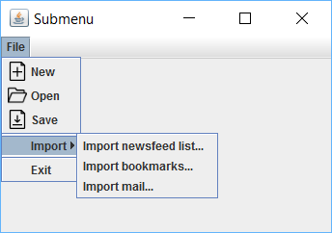
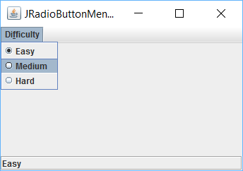
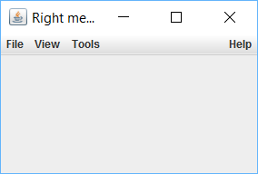
Menü

Slide 30
Csúszka
javax.swing.JSlider
Csúszka segítségével adhatunk meg egy értéket az általunk meghatározott intervallumban.
Minimum, maximum értéket határozza meg az intervallumot, az aktuális értéket pedig a value tartalmazza. Kiolvasás a getValue függvénnyel.
Feliratkozhatunk az érték megváltozásának eseményére (stateChanged) is.

Slide 31
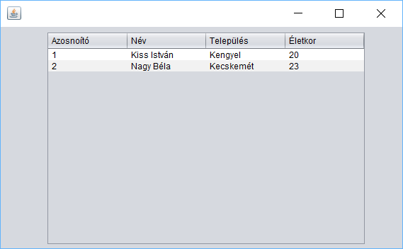
Táblázatos megjelenítés
javax.swing.JTable
Adatok megjelenítése táblázatos formában.
Fejléc, egyedi formázások, méretezés, szerkesztés, események, stb. kapunk a JTable-től.

Slide 32
Táblázatos megjelenítés
Méretezés:
Oszlop szélessége:
table.getColumnModel().getColumn(0).setPreferredWidth(10)
Sorok magassága
table.setRowHeight(1, 80)
Kiválasztott elem lekérdezése:
int rowIndex = table.getSelectedRow()
int columnIndex = table.getSelectedColumn()

Slide 33
Táblázatos megjelenítés
Kiválasztási módok:
// ListSelectionModel.SINGLE_INTERVAL_SELECTION
// ListSelectionModel.SINGLE_SELECTION
// ListSelectionModel.MULTIPLE_INTERVAL_SELECTION
table.setSelectionMode(ListSelectionModel.SINGLE_SELECTION)
Oszlopok, sorok, cellák kijelölése:
table.setColumnSelectionAllowed(true)
table.setRowSelectionAllowed(false)
table.setCellSelectionEnabled(true)

Slide 34
Párbeszédablakok
javax.swing.JOptionPane osztály kell használni.
Egyszerű információ megjelenítése:
JOptionPane.showMessageDialog(null, „üzenet")
Párbeszédablakok típusai:
Kérdés
Információ
Figyelmeztetés
Hiba
Csak szövegmegjelenítés

Slide 35
Párbeszédablak példák

Slide 36
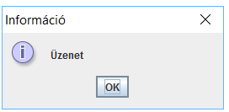
Információ kiírása
JOptionPane.showMessageDialog(null,
"Üzenet",
"Információ",
JOptionPane.INFORMATION_MESSAGE );

Slide 37
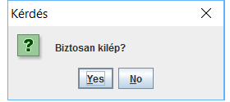
Kérdés a felhasználótól
int result = JOptionPane.showConfirmDialog(null,
"Biztosan kilép?",
"Kérdés",
JOptionPane.YES_NO_OPTION );
if (result == JOptionPane.YES_OPTION) {
System.out.println("Igenre kattintottak");
} else {
System.out.println("Nemre kattintottak");
}

Slide 38
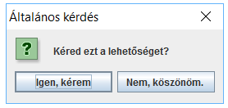
Saját értékek megadása a párbeszédablaknál
Object[] options = {"Igen, kérem", "Nem, köszönöm. "};
int n = JOptionPane.showOptionDialog(null,
"Kéred ezt a lehetőséget?",
"Általános kérdés",
JOptionPane.YES_NO_OPTION,
JOptionPane.QUESTION_MESSAGE,
null, // nem használunk külön ikont
options, // A gombok feliratai
options[0]); // Az alapértelmezett gomb felirata

Slide 39
További lehetőségek
Kép megjelenítése
Listás megjelenítés
Fájl kiválasztó ablak
Szín kiválasztó ablak
Fa (tree) megjelenítés
ToolBar létrehozása
Gyorsmenü (PopUp)
…

Slide 40
IRODALOMJEGYZÉK
Nagy Gusztáv.: Java programozás v1.3, Creative Commons, Kecskemét,2007.
Sallai András: Java GUI Swing csomaggal
http://szit.hu/doku.php?id=oktatas:programoz%C3%A1s:java:java_gui_swing
Laying Out Components Within a Container: Examples
https://docs.oracle.com/javase/tutorial/uiswing/examples/layout/index.html#CardLayoutDemo

